Slide 1
Situación 1

Slide 2
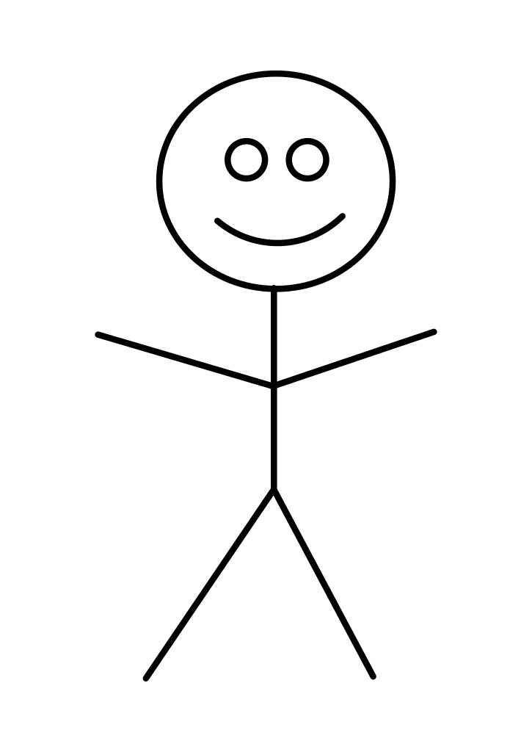
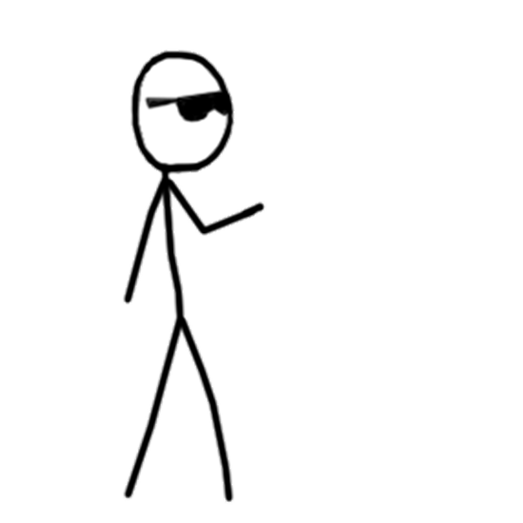
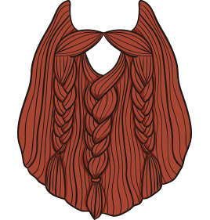

Barba roja
Will

Slide 3
Barba roja
Will
Will le da la pelota a Barba roja.

Slide 4
Barba roja
Will
Will le da la pelota a Barba roja.
Will se la da.

Slide 5
Te la doy
Barba roja
Will
¿Qué dice Will?

Slide 6
Me la das
Barba roja
Will
¿Qué dice Barba roja?

Slide 7
Situación 2

Slide 8
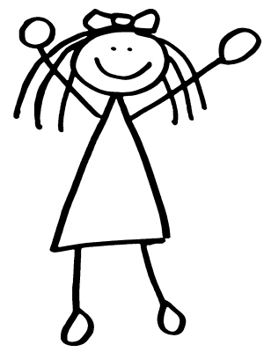
Barba roja
Seema
Will

Slide 9
Barba roja
Seema
Will
Will les da la pelota a Barba roja y a Seema.

Slide 10
Barba roja
Seema
Will
Will se la da.

Slide 11
Se/os la doy
Barba roja
Seema
Will
¿Qué dice Will?

Slide 12
Barba roja
Seema
Will
¿Qué dice Seema?

Slide 13
Nos la das
Barba roja
Seema
Will
¿Qué dice Seema?

Slide 14
Situación 3

Slide 15
Barba roja
Seema
Will
Seema y Barba roja le dan la pelota a Will.

Slide 16
Barba roja
Seema
Will
Se la dan.

Slide 17
Barba roja
Seema
Will
¿Qué dicen Seema y Barba roja?

Slide 18
Te la damos
Barba roja
Seema
Will
¿Qué dicen Seema y Barba roja?

Slide 19
Me la dan/dais
Barba roja
Seema
Will
¿Qué dice Will?

